Slide 1
Язык програмирования SDE-2019
Выполнил Селицкий Данил Евгеньевич

Slide 2
Особенности языка SDE-2019:
компилируется в код ассемблера
поддерживает глобальные переменные
поддерживает операцию конкатенации строк (опертор +)
имеет переменную по умолчанию
имеет условный оператор
имеет оператор цикла
есть библиотека для работы со строками

Slide 3
Глобальные переменные.Область видимости
Область видимости в языке SDE-2019 представленна массивом из 5 цифр.
Все открывающиеся фигурные скобки “{” нумеруются от 1. Т.е. у первой фигурной скобки индекс равен 1,у второй 2 и т.д.
Первая цифра всегда будет 0.
Если фигурные скобки являются вложенными то цифра заносится в следующий по индексу элемент массива.

Slide 4
Иллюстрация области видимости
Рассмотрим различные случаи: 1) 2) 3)
1)Т.к. х находится внутри блока[1]
Область видимости x будет 01000
2)Так как х находится в блоке[2],который в свою
Очередь находится в блоке[1], то область видимости х будет 01200
3)Теперь х и у находятся в разных блоках.Это означает что область видимости у них 01000 и 02000 соответсвенно.
4)Глобальные переменные объявляются вне программных блоков.Область видимости 00000
….{[1]
new little x;
}
.....{[1]
……
{[2]
new little x;
}
}
…..{ [1]
new little x;
}
…..{[2]
new little y;
}

Slide 5
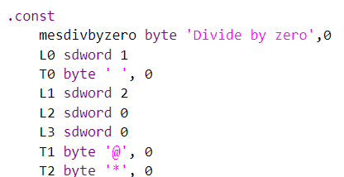
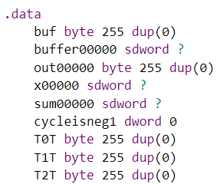
Операция конкатенация строк
Операция конкатенации осуществляетя с помощью оператора +.
Так как существует ситуация когда мы идентификаторам должны присвоить значение в виде конкатенации двух литералов, появляется проблема связанная с тем, что литералы объявлены в сегменте констант.Следовательно они не изменны.
Для решения этой проблемы в SDE-2019 паралельно с созданием строковой константы создается копия-идентификатор с таким значение и с именем {Имя литерала}T .
Таким образом, когда требуется провести конкатенацию двух строк, вместо литералов, в выражениях будут использоваться их копии из сигмента данных

Slide 6
new text example;
example = ‘It is ’+’example!’
Объявление переменной
Литерал2
Копия Л2
Литерал1
Копия Л1
В польской записи имеем выражение i=llv
В SDE-2019 для работы со строками передаются указатели на первый символ.Параметры
Передаются через стек.
Литерал1 и Литерал2 находятся в сегменте констант
Копия Л1 и Копия Л2 в сегменте данных
Если транслятор обнаруживает операцию конкатенация, то он будет работать с копиями,
иначе с самими литералами.
К тому моменту когда очередь обработки дойдет до v(+) в стеке уже будет лежать два
указателя на Копия Л1 и Копия Л2.Функция конкатенации вернет результат в Копия Л1
После чего результат перенесется в сам идентификатор example

Slide 7
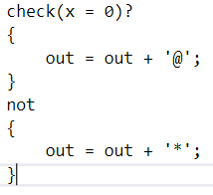
Условный оператор
Условный оператор имеет класcическую форму оператора if
Ключивые слова check(if) и not(else)
Так же поддерживается версия без ветки not
Операторы:
=
>
<
В конце условия ставиться лексема “?”

Slide 8
Переменная по умолчанию
В языке существует переменная по умолчанию (обратится к ней можно по имени buffer).
Переменная buffer имеет целочисленные тип данных (4 байта) , а так же является глобальной переменной (область видимости 00000)
Эта переменная подобна регистру ecx в ассемблере – т.е. ее можно использовать как обычную переменную (хранить в ней информацию).
Но так же buffer играет ключевую роль в организации цикла.

Slide 9

Оператор цикла
В SDE-2019 оператор цикла имеет вид :
Логика цикла:
Задается два параметра:
param1,param2 – целочисленные литералы или идентификаторы
param1 – начальный параметр, param2 – конечный параметр
В общем случае цикл будет выполнятся |param1-param2| раз
Переменная по умолчанию buffer играет роль счетчика цикла.Изначально buffer принимает значение param1.
Если param1 меньше param2, то с каждым проходом цикла buffer инкрементируется, если param2 больше param1, buffer дикрементируется
Таким образом переменная buffer будет принимать все значения от param1 до param2
Значение buffer не изменит условие окончания цикла. Эта переменная служит только для отображения текущего состояния счетчика.

Slide 10
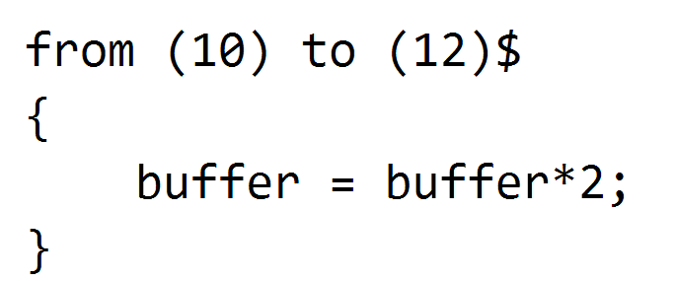
param1 = 10
param2 = 12
Так как 10<12 - с каждым прохождением цикла buffer будет увеличиваться на 1
Проход №1
buffer = param1 = 10
В теле цикла buffer = 10*2=20
Проход №2
buffer = 10 +1=11
В теле цикла buffer = 11*2=22
Проход №3
buffer = 11 +1 =12
В теле цикла buffer = 12*2=24
Достигнуто предельное значение – цикл прекращен

Slide 11
Спасибо за внимание

